Slide 1
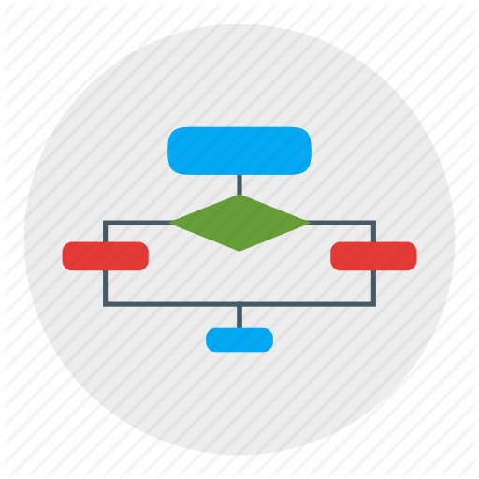
Вкладені алгоритмічні структури розгалуження

Slide 2
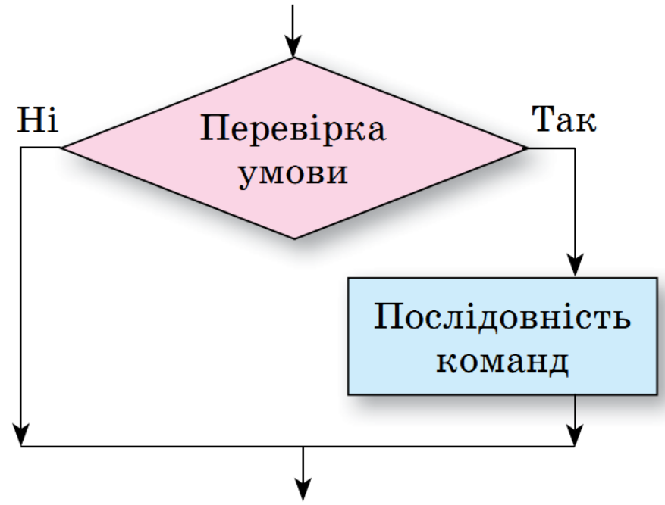
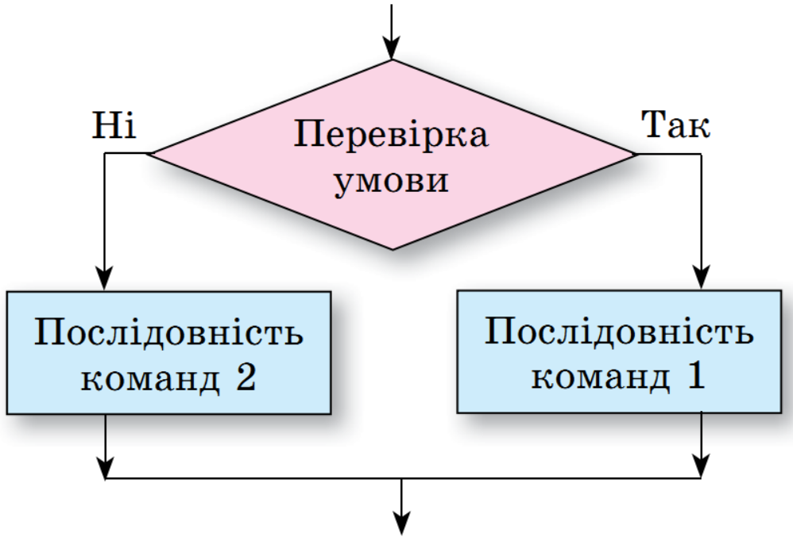
Вкладені розгалуження
Розділ 3 § 3.3
У попередніх класах ви вже ознайомилися з розгалуженнями та використовували їх. Нагадаємо, що розгалуження може бути:
Неповним
Повним

Slide 3
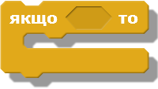
Вкладені розгалуження
Розділ 3 § 3.3
Для реалізації неповного розгалуження в середовищі Скретч використовують команду:
Умова
Команди, що виконуються, коли умова істинна

Slide 4
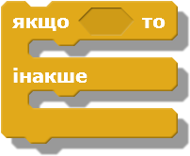
Вкладені розгалуження
Розділ 3 § 3.3
Структуру повного розгалуження в середовищі Скретч можна подати командою:
Умова
Команди, що виконуються, коли умова істинна
Команди, що виконуються, коли умова хибна

Slide 5
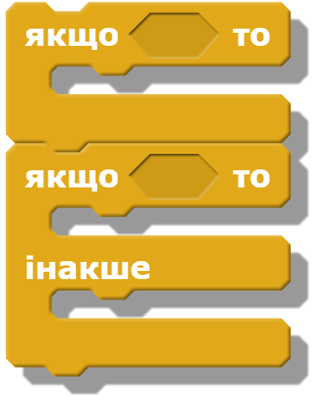
Вкладені розгалуження
Розділ 3 § 3.3
Ви розглядали алгоритми, у яких було кілька розгалужень, що виконувалися по черзі, одне за одним.
У них кожне наступне розгалуження виконувалося тоді, коли виконання попереднього розгалуження вже закінчилося.

Slide 6
Вкладені розгалуження
Розділ 3 § 3.3
Але бувають й інші випадки, інші життєві ситуації. У них наступне розгалуження виконується, коли виконання попереднього розгалуження ще не закінчено.
Наприклад, вам потрібно встановити будильник на завтра.
Якщо завтра робочий день, то ви повинні встати о 7-й годині ранку, щоб іти до школи.
Якщо завтра субота, то ви повинні встати о 8-й годині ранку, щоб їхати на заняття гуртка.
Якщо завтра неділя, то ви встаєте о 9-й годині ранку.

Slide 7
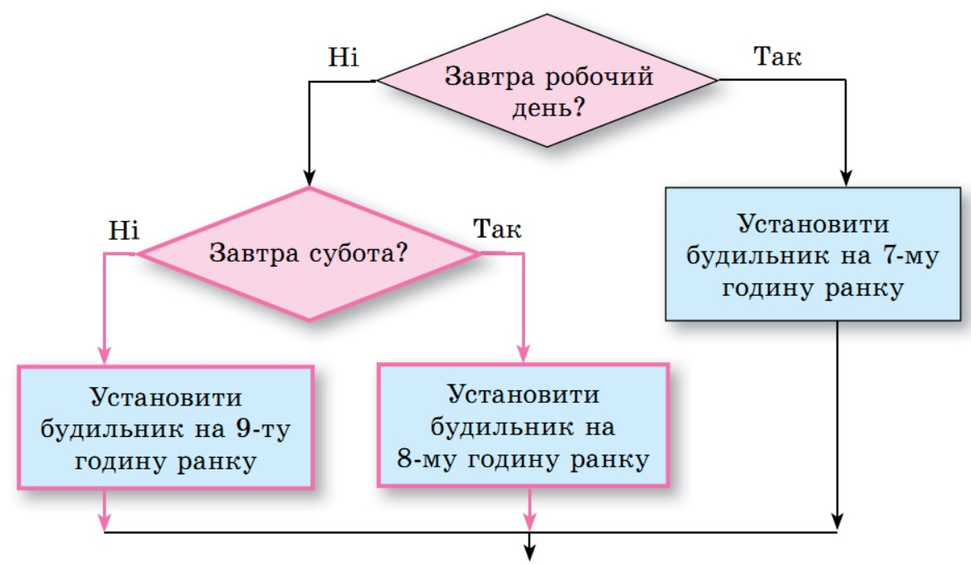
Вкладені розгалуження
Розділ 3 § 3.3
Блок-схема алгоритму встановлення будильника має такий вигляд:
Міститься всередині першого розгалуження з умовою Завтра робочий день?
Розгалуження з умовою Завтра субота?
Такий фрагмент алгоритму називають вкладеним розгалуженням.

Slide 8
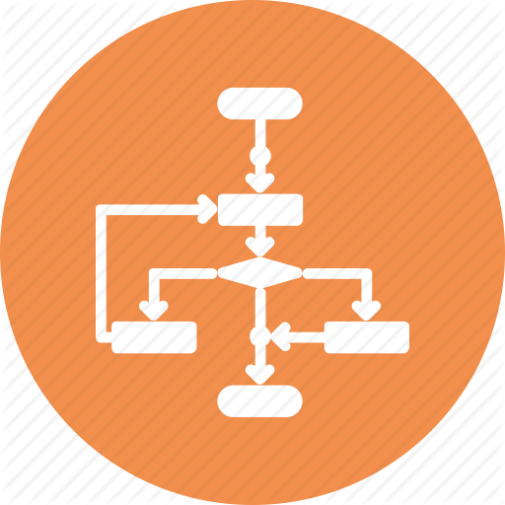
Вкладені розгалуження
Розділ 3 § 3.3
Вкладені розгалуження - це фрагмент алгоритму, у якому одне розгалуження міститься всередині іншого розгалуження.

Slide 9
Вкладені розгалуження
Розділ 3 § 3.3
Розглянемо виконання наведеного на попредньому малюнку фрагмента алгоритму.
Спочатку перевіряється умова Завтра робочий день?.
Якщо результат перевірки цієї умови Так,
Якщо результат перевірки умови - Ні,
то виконується команда Установити будильник на 7-му годину ранку і на цьому виконання всього цього фрагмента алгоритму закінчується.
то перевіряється умова
Завтра субота?.

Slide 10
Вкладені розгалуження
Розділ 3 § 3.3
Перевірка умови Завтра субота?
Якщо результат перевірки цієї умови Так
Якщо результат перевірки цієї умови Ні
то виконується команда Установити будильник на 8-му годину ранку і на цьому виконання всього цього фрагмента алгоритму закінчується
виконується команда Установити будильник на 9-ту годину ранку і виконання всього цього фрагмента алгоритму закінчується.
Внутрішнє розгалуження виконується, якщо результат перевірки умови зовнішнього розгалуження Ні.

Slide 11
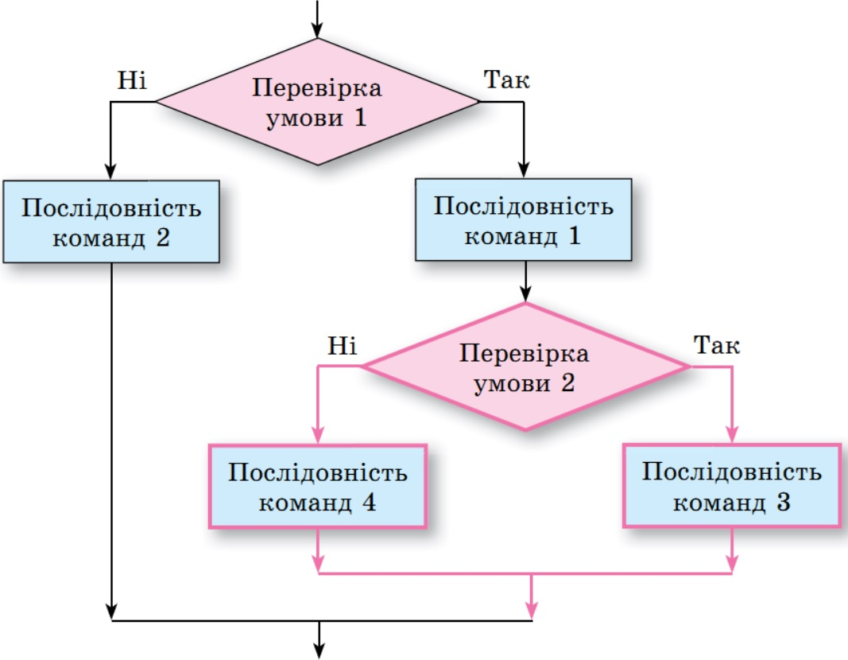
Вкладені розгалуження
Розділ 3 § 3.3
Аналогічно можливі такі вкладені розгалуження, у яких внутрішнє розгалуження виконується, якщо результат перевірки умови зовнішнього розгалуження Так. Приклад такого фрагмента алгоритму наведено на малюнку.

Slide 12
Вкладені розгалуження
Розділ 3 § 3.3
Розглянемо виконання наведеного на попередньому малюнку фрагмента алгоритму.
Спочатку перевіряється умова 1.
Якщо результат перевірки цієї умови Ні,
Якщо результат перевірки умови 1 - Так,
то виконується Послідовність команд 2
і виконання всього цього фрагмента алгоритму закінчується.
то виконується Послідовність команд 1
і потім перевіряється
умова 2.

Slide 13
Вкладені розгалуження
Розділ 3 § 3.3
Перевірка умови 2.
Якщо результат перевірки умови 2 Так
Якщо результат перевірки цієї умови Ні
то виконується Послідовність команд 3
і виконання всього цього фрагмента алгоритму закінчується.
то виконується Послідовність команд 4
і виконання всього цього фрагмента алгоритму закінчується.

Slide 14
Розгадайте ребус
Розділ 3 § 3.3
Ш=Ж
Н=НН
Розгалуження

Slide 15
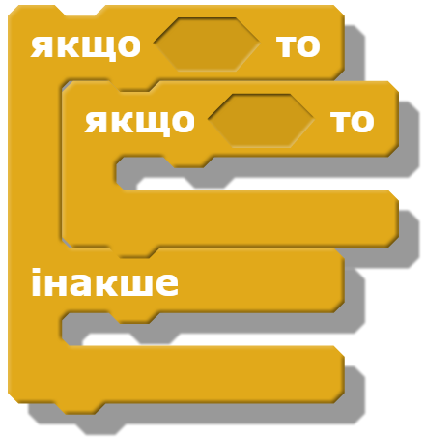
Дайте відповіді на запитання
Розділ 3 § 3.3
Які розгалуження називають вкладеними?
Поясніть, як виконується таке вкладене розгалуження

Slide 16
Домашнє завдання
Розділ 3 § 3.3
Проаналізувати
§ 3.3, ст. 100-102

